Slide 1
AJAX 综合案例

Slide 2
案例 - 图书管理
图片上传
案例 - 网站换肤
案例 - 个人信息设置

Slide 3
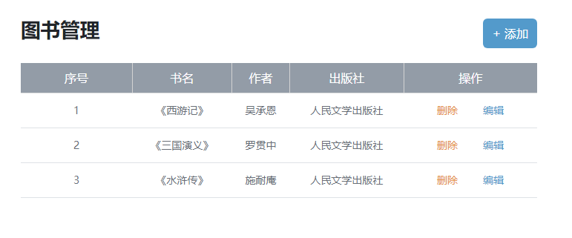
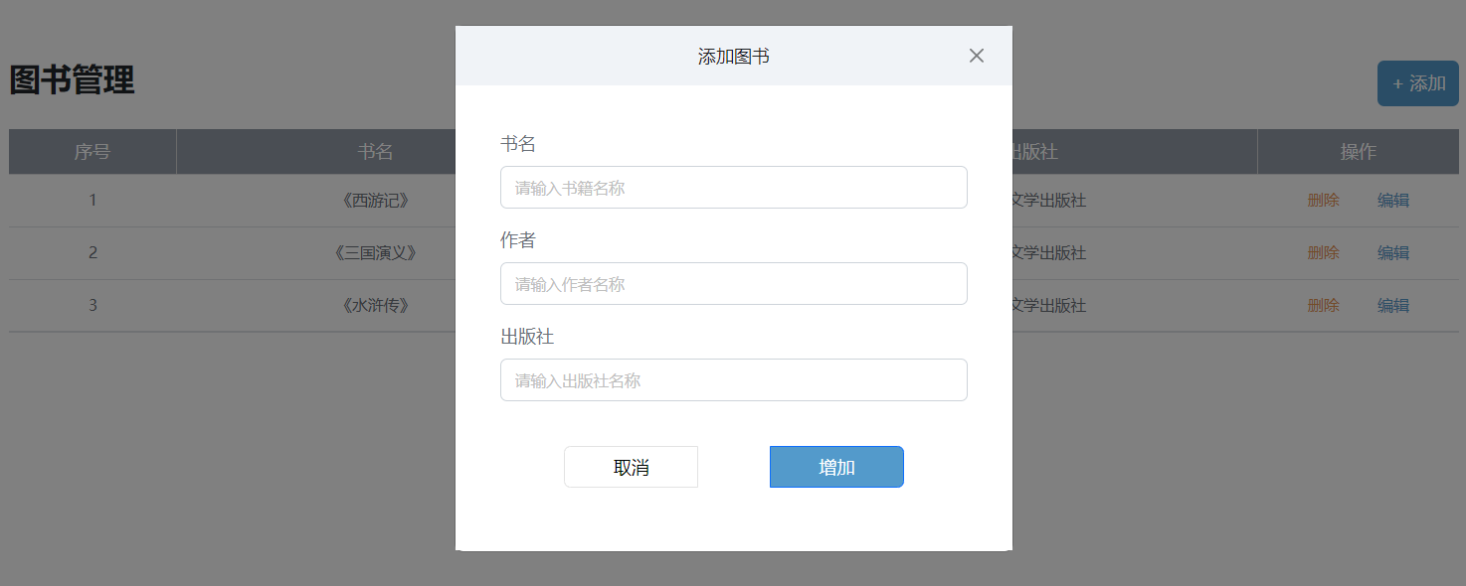
图书管理
步骤：
Bootstrap 弹框
渲染列表（查）
新增图书（增）
删除图书（删）
编辑图书（改）

Slide 4
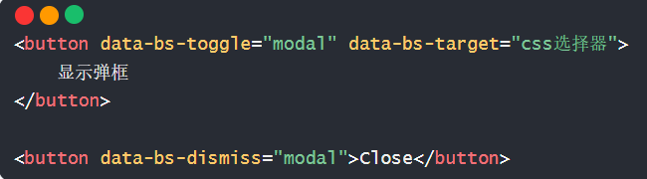

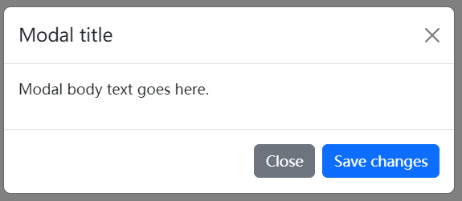
Bootstrap 弹框
功能：不离开当前页面，显示单独内容，供用户操作
步骤：
引入 bootstrap.css 和 bootstrap.js
准备弹框标签，确认结构
通过自定义属性，控制弹框的显示和隐藏

Slide 5

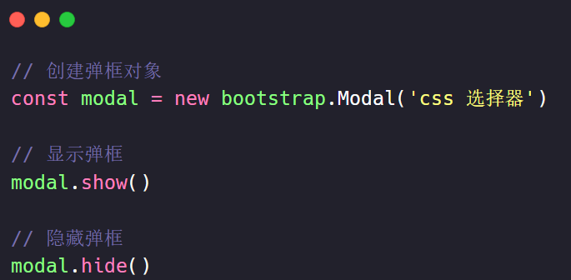
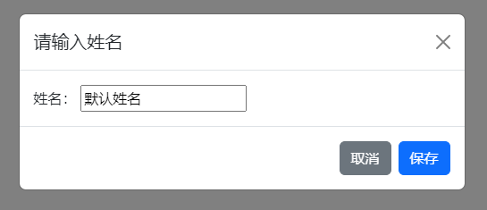
Bootstrap 弹框
通过属性控制，弹框显示或隐藏
通过 JS 控制，弹框显示或隐藏
单纯显示/隐藏
额外逻辑代码

Slide 6



图书管理 - 渲染列表
自己的图书数据：给自己起个外号，并告诉服务器，默认会有三本书，基于这三本书做数据的增删改查
获取数据
渲染数据
获取数据
图书数据

Slide 7
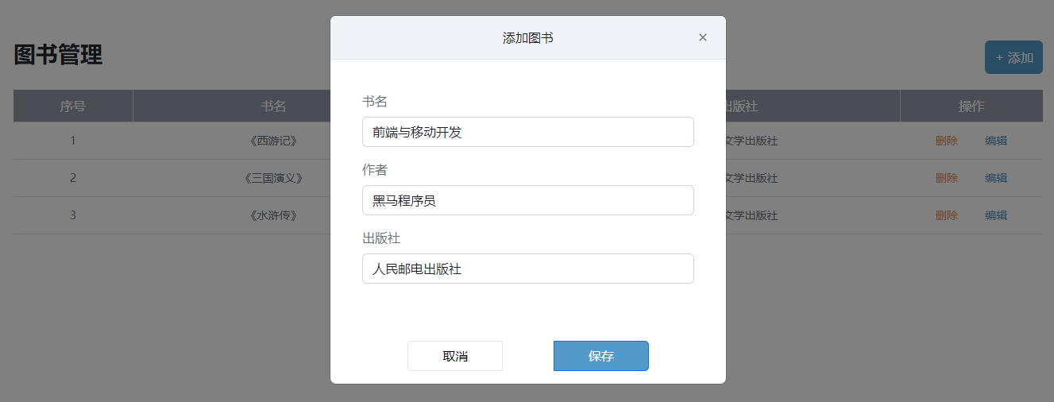
图书管理 - 新增图书
新增图书-弹框
（显示&隐藏）
收集数据&提交保存
刷新-图书列表
提交-图书数据
成功

Slide 8
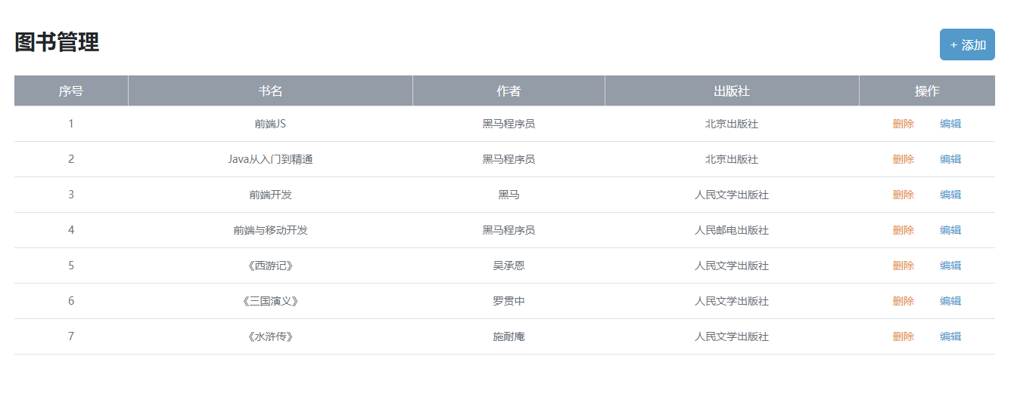
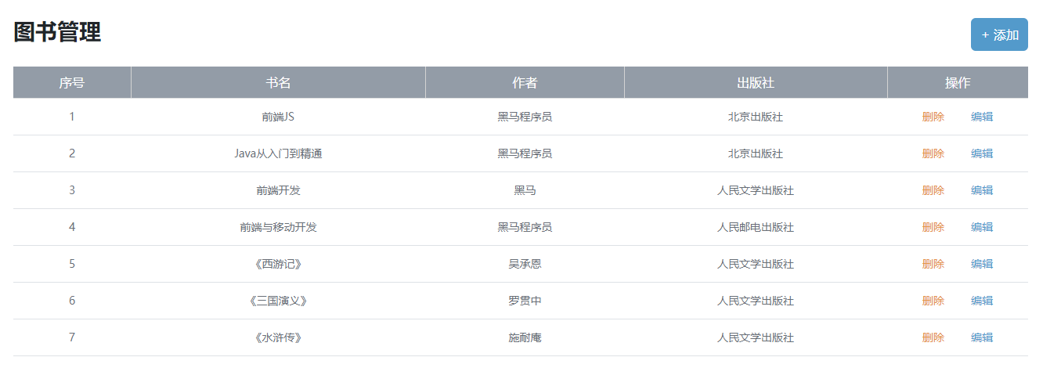
图书管理 - 删除图书
绑定点击事件
（获取图书id）
调用删除接口
刷新-图书列表
提交图书 id -删除图书
成功

Slide 9
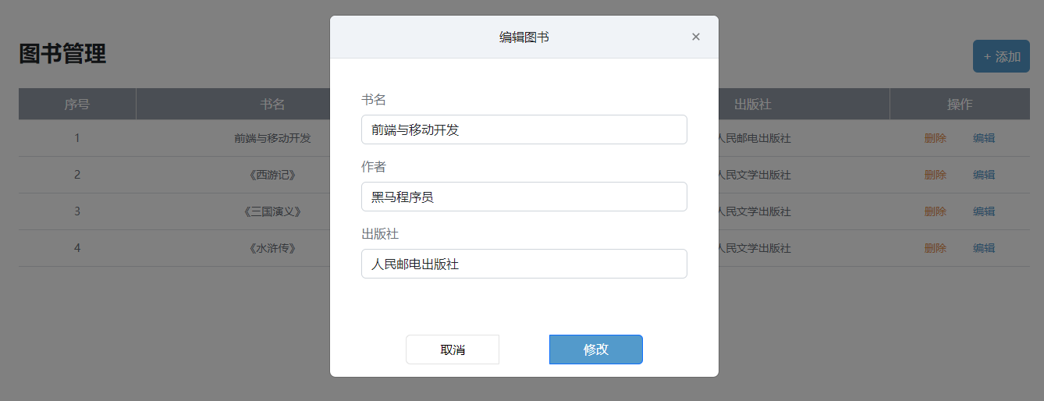
图书管理 - 编辑图书
编辑图书-弹框
（显示&隐藏）
表单（数据回显）
保存修改&刷新列表
查询图书-图书 id
图书详情

Slide 10
图书管理
步骤：
渲染列表（查）
新增图书（增）
删除图书（删）
编辑图书（改）

Slide 11
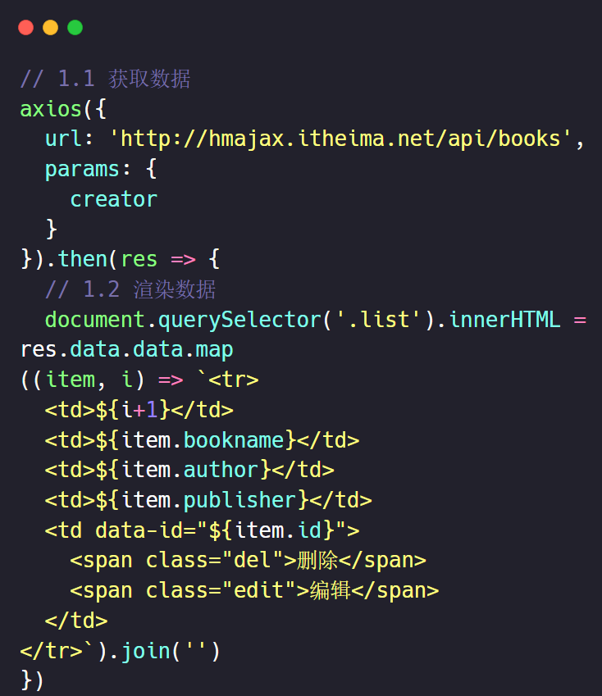
核心步骤 - 渲染数据
获取数据
渲染数据

Slide 12
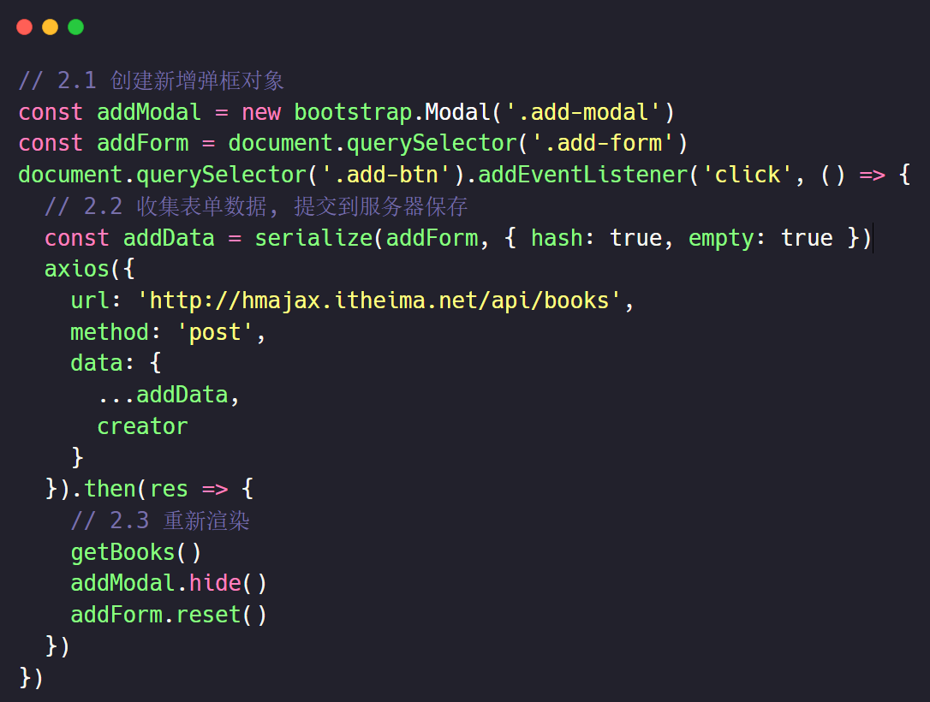
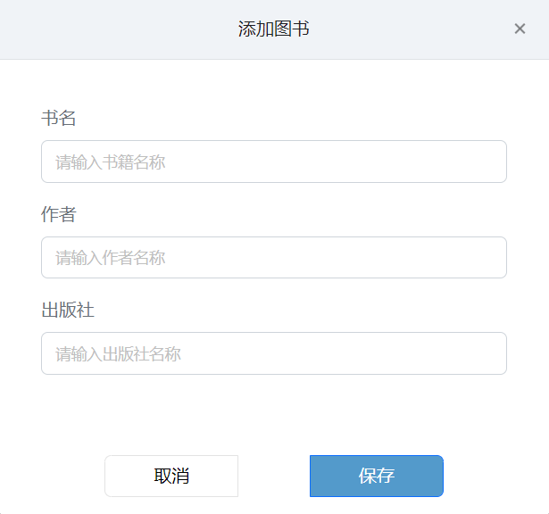
核心步骤 - 新增数据
新增图书-表单
收集数据&提交保存
刷新-图书列表

Slide 13
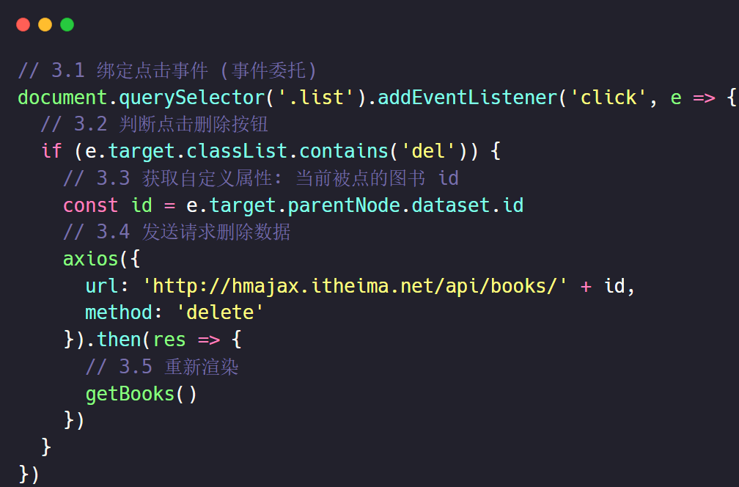
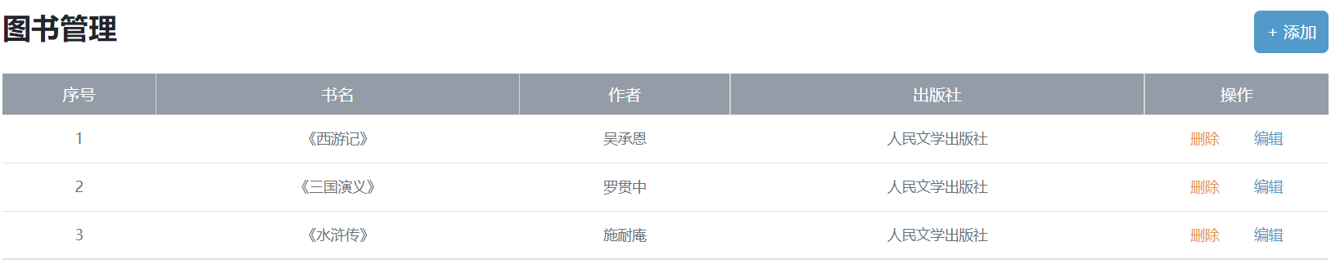
核心步骤 - 删除数据
绑定点击事件
（获取图书id）
调用删除接口
刷新-图书列表

Slide 14
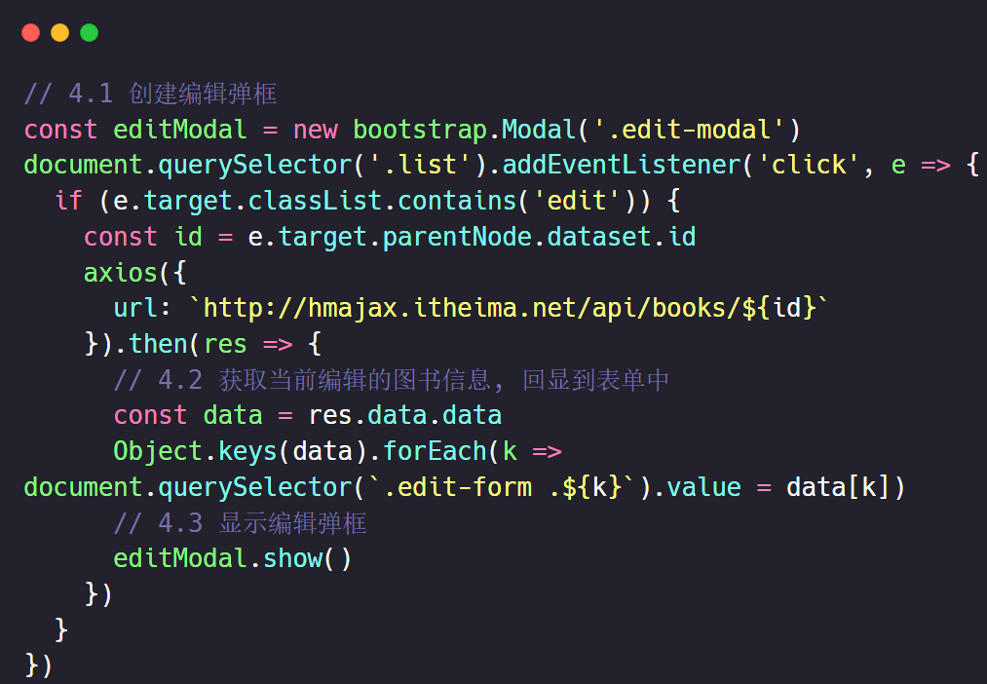
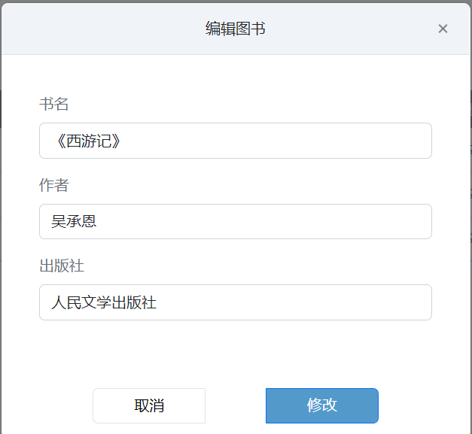
核心步骤 - 编辑数据
编辑图书-表单
表单（数据回显）

Slide 15
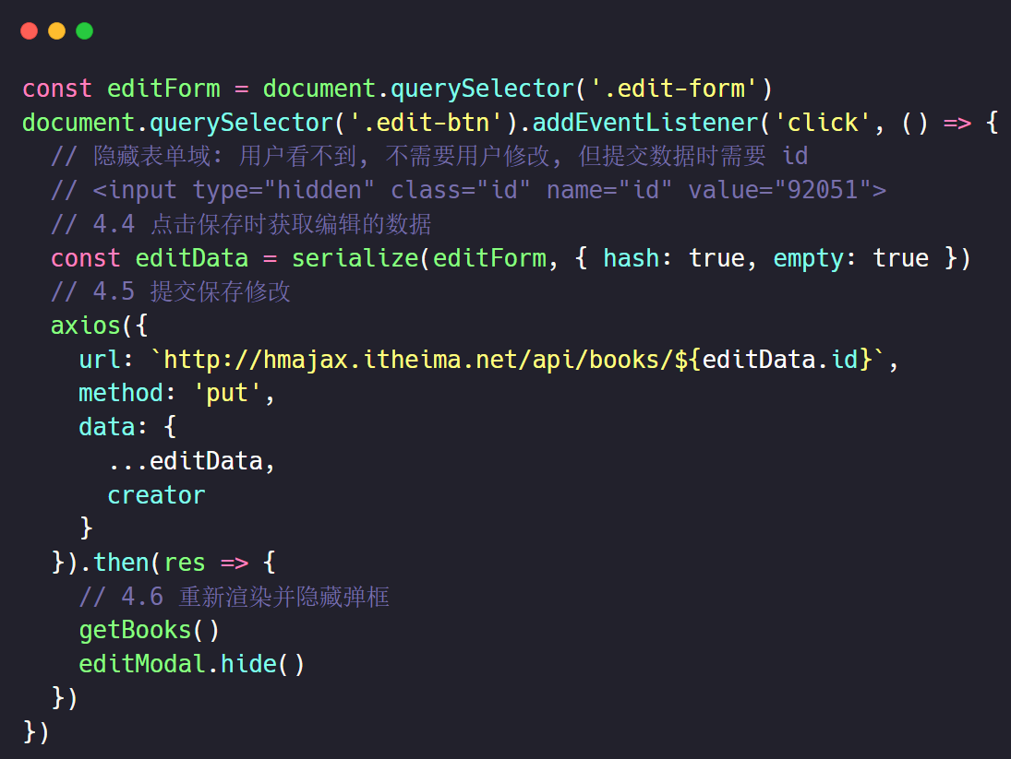
核心步骤 - 编辑数据
编辑图书-表单
表单（数据回显）
保存修改&刷新列表

Slide 16
案例 - 图书管理
图片上传
案例 - 网站换肤
案例 - 个人信息设置

Slide 17
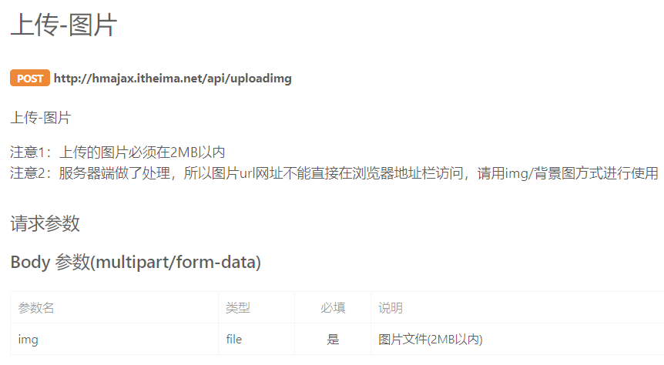


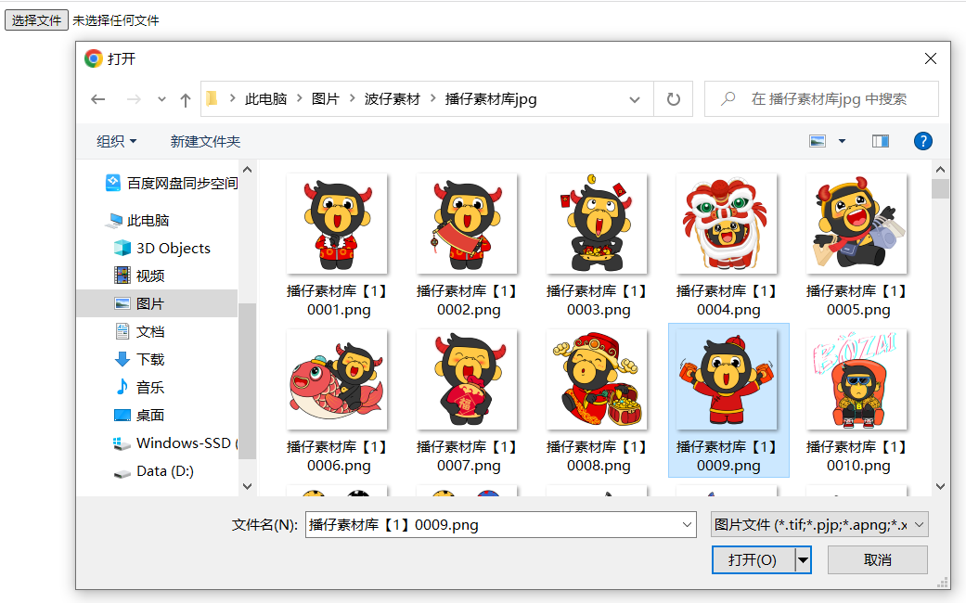
图片上传
获取图片文件对象
使用 FormData 携带图片文件
提交表单数据到服务器，使用图片 url 网址
上传图片
图片url网址

Slide 18
案例 - 图书管理
图片上传
案例 - 网站换肤
案例 - 个人信息设置

Slide 19
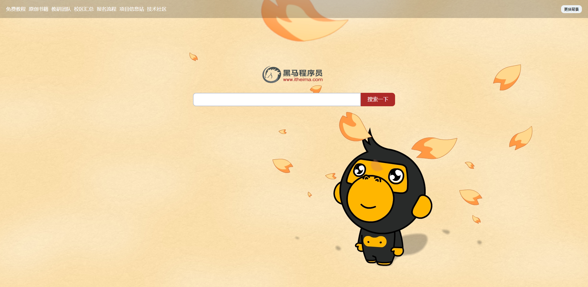
网站-更换背景
选择图片上传，设置body背景
上传成功时，保存url网址
网页运行后，获取url网址使用

Slide 20
案例 - 图书管理
图片上传
案例 - 网站换肤
案例 - 个人信息设置

Slide 21
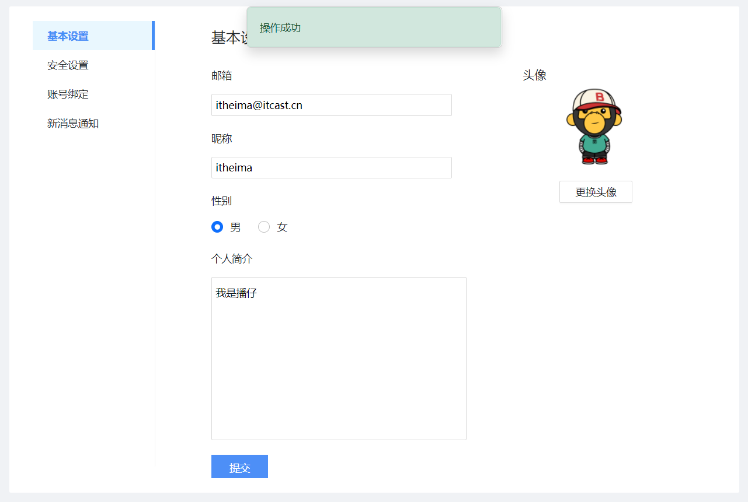
个人信息设置
步骤：
信息渲染
头像修改
提交表单
结果提示

Slide 22
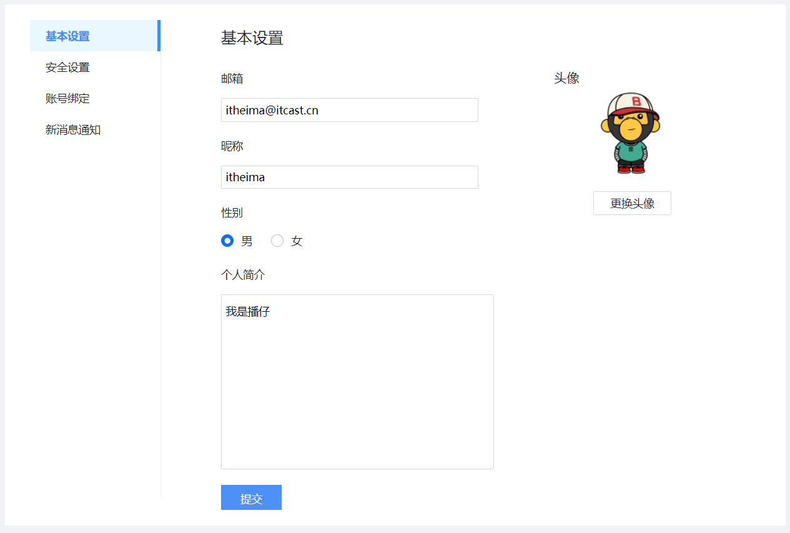
个人信息设置 - 信息渲染
自己的用户信息：给自己起个外号，并告诉服务器，获取对应的用户信息
获取数据
渲染数据

Slide 23
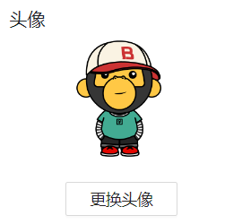
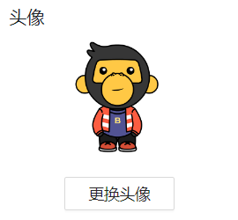

个人信息设置 - 头像修改
选择头像文件
提交保存+回显
上传图片
图片url网址

Slide 24
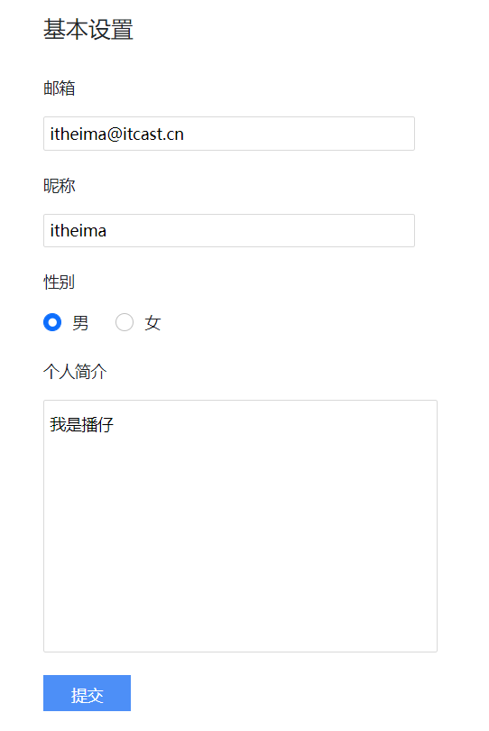
个人信息设置 - 信息修改
收集表单
提交保存

Slide 25
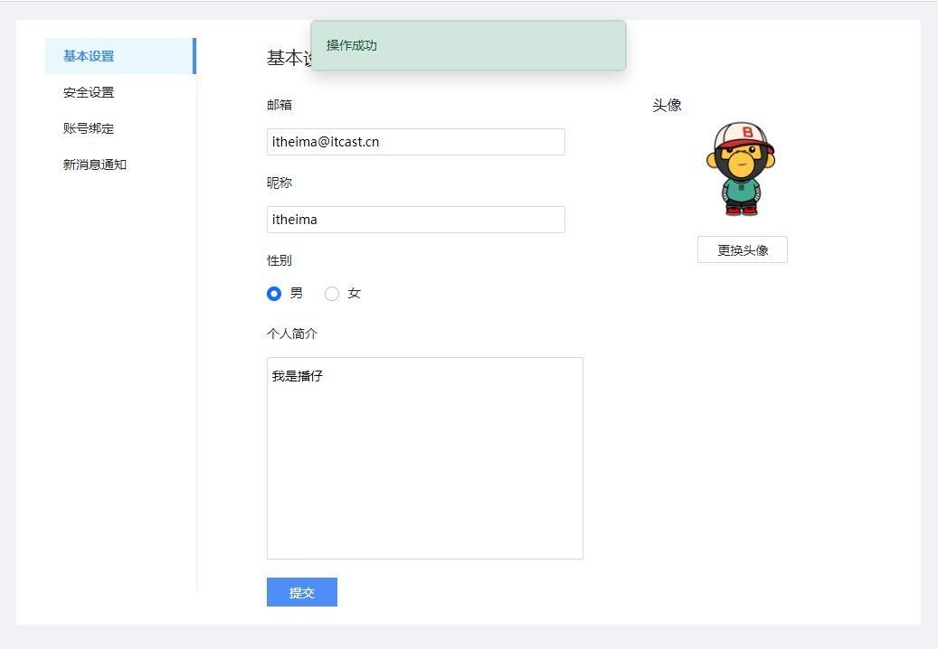
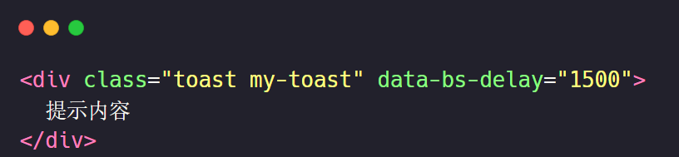
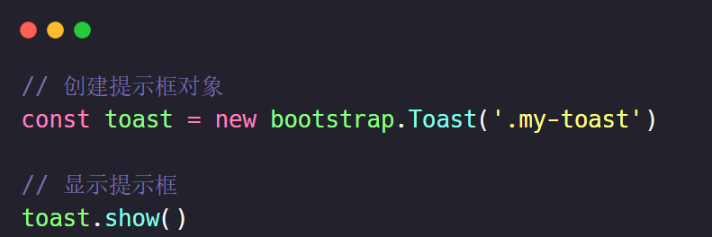
个人信息设置 - 提示框
确认-提示框
控制显示

